Slide 1
高級中等以下學校及幼兒園
家庭教育議題

Slide 2
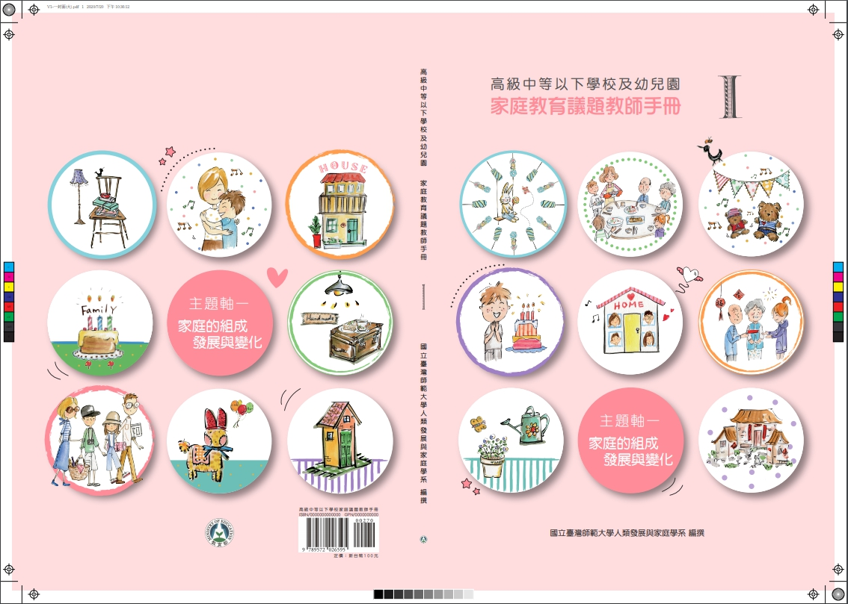
五、高級中等以下學校及幼兒園家庭教育教師手冊

Slide 3
Part 1 家庭的意義與內涵
資源運用
內涵 | 資源類別 | 資源名稱 | 內容簡述 | 運用方式 | 適用階段
家的意義 | 繪本 | 我的家人（上人，2016） | 操作書，小手推一推，說一說家庭成員的稱謂，瞭解家族親戚的關係。 | 教師引導幼兒使用操作書，藉由推一推、說一說的操作，分享家庭成員的稱謂。教師示範分享，引導幼兒進行生活經驗敘說。延伸學習活動：以家人的相片貼出幼兒的「家庭樹」。 | 幼兒園

Slide 4
Part 1 家庭的意義與內涵
資源運用
內涵 | 資源類別 | 資源名稱 | 內容簡述 | 運用方式 | 適用階段
家庭組成 | 繪本 | 我爸爸（格林文化，2018） | 我爸爸是個偉大的舞蹈家、歌手、踢足球高手，常常逗我哈哈大笑。我愛我爸爸，他也永遠愛我，傳遞孩子對爸爸滿滿的愛與崇拜。 | 教師分享繪本內容，引導幼兒對家人的關注與察覺，完成幼兒的「圖畫日記創作」，以表達或圖像表現方式，讓幼兒發表對家庭成員的知覺與感受。 | 國小低年級

Slide 5
Part 1 家庭的意義與內涵
資源運用
內涵 | 資源類別 | 資源名稱 | 內容簡述 | 運用方式 | 適用階段
家庭的功能 | 繪本 | 我愛我的家（人類文化，2011） | 從「爸媽是不是不愛我」開始，帶出一連串孩子對家人的需要，討論家人的需求與滿足。 | 老師導讀繪本，請學生對圖畫書的回應，分享自己體察家人對自己的照顧經驗。家庭學習單：「家人共讀紀錄」，學生完成與家人共讀紀錄，分享感受並討論「家」的功能。 | 國小低年級

Slide 6
Part 1 家庭的意義與內涵
資源運用
內涵 | 資源類別 | 資源名稱 | 內容簡述 | 運用方式 | 適用階段
家庭生活儀典 | 繪本 | 好圓好圓的月亮（新北市政府教育局，2010） | 多元文化繪本東南亞篇-好圓好圓的月亮，描述臺灣和越南都有中秋節，臺灣與越南的嫦娥奔月，提供不同文化的節慶的對照話題。 | 教師導讀繪本，引導學生覺察環境中文化的多元現象。延伸活動：「社區參訪-來我家作客」，透過不同文化家庭的拜訪，引發學收對文化的投入與關注。培養蒐集家庭儀典的訊息， 進而尊重及體認各種文化的價值和重要。 | 國小中年級

Slide 7
Part 1 家庭的意義與內涵
資源運用
內涵 | 資源類別 | 資源名稱 | 內容簡述 | 運用方式 | 適用階段
家庭的型態 | 桌遊 | 扮家家遊（臺灣性別平等教育協會） | 打破傳統家庭的刻板印象，提供孩子認識家庭組成的多元樣態的桌遊設計。 | 使用遊戲牌卡，進行桌遊活動。教師依據學生不同的年齡引導學生透過遊戲牌卡分享自己的家庭樣貌，活動中也藉由請聽彼此的家庭描繪，讓學生體會超越個人生命經驗，認識多元樣態的家庭。 | 國小中年級

Slide 8
Part 1 家庭的意義與內涵
資源運用
內涵 | 資源類別 | 資源名稱 | 內容簡述 | 運用方式 | 適用階段
家庭的型態 | 繪本 | 你來了，我們就變成一家人（大穎文化，2005） | 莉莎的爸爸媽媽很想要有個小孩，莉莎的爸爸媽媽請社會福利局的人幫他們找一個需要新爸爸、新媽媽的孩子；這就叫做「領養小孩」。 | 教師導讀繪本，引導學生認識多元的家庭型態-收養家庭。請學生完成閱讀紀錄。延伸討論：「家，多元的樣貌」。家庭學習單：「我的家」，分享不一樣的家庭，一樣的幸福。 | 國小中年級

Slide 9
主題軸一：家庭的組成、發展與變化
“不一樣的家庭，一樣的幸福”
大綱 | 對應學習重點
 | 學習表現 | 學習內容
PART2家庭發展與任務 壹、家庭中成員的發展 貳、家庭的發展 參、家庭不同階段 | 1-V-3分析家庭發展歷程中的任務及壓力。 | A-V-5家庭各發展階段的任務、挑戰、壓力與危機。 A-V-6家庭各發展階段的資源需求。

Slide 10
Part 2 家庭的發展與任務
資源運用
內涵 | 資源類別 | 資源名稱 | 內容簡述 | 運用方式 | 適用階段
家 中成員的發展 | 繪本 | 鱷魚柯尼列斯（上誼，2003） | 人人生來不同，做該做的事，發展自己能力在對的地方。互相學習對方的優點，模仿是最高的接受與敬佩。 | 分組活動：討論什麼是個人成長與自信心？ 作業單：我的特點是什麼？班上同學我最欣賞誰的特點？為什麼？ | 國小高年級

Slide 11
Part 2 家庭的發展與任務
資源運用
內涵 | 資源類別 | 資源名稱 | 內容簡述 | 運用方式 | 適用階段
家庭的發展 | 繪本 | 黑兔與白兔（遠流，1996） | 永遠在一起是黑兔的願望，但永遠是什麼？相愛是發自內心的互相欣賞、相處是習慣的互相調適。家庭始於夫妻雙方的承諾，那麼承諾又是什麼哩？ | 教師帶領討論如何與家人享受共處時光與家人間承諾是什麼？ 作業單：我們的家目前在哪個階段？未來家人關係與任務的變化和挑戰？ | 國小高年級

Slide 12
Part 2 家庭的發展與任務
資源運用
內涵 | 資源類別 | 資源名稱 | 內容簡述 | 運用方式 | 適用階段
家庭的發展 | 桌遊 | 妙語說書人（新天鵝堡，2008） | 藉由不同圖案的卡片，讓個人獨特的想法、看法與思考方式得以呈現，進一步促進溝通與瞭解。 | 輪流解讀分享各自抽到的卡片與自己家庭發展的關係。 每組分五張卡片，說出與國中生相關家庭故事後請其他組猜正確答案。 | 國中

Slide 13
Part 2 家庭的發展與任務
資源運用
內涵 | 資源類別 | 資源名稱 | 內容簡述 | 運用方式 | 適用階段
家 中成員的發展 | 桌遊 | 豬朋狗友（Jolly Thinkers，2012） | 藉由小豬或狗不同的大小、顏色、左右手、戴眼鏡、拿爆米花等的異同區辨，瞭解和分享同與異的家人發展。 | 分組比賽找出完全一樣的卡片，區辨異同，並輪流說出家人間相同或區辨相異個性或行為。 | 國中

Slide 14
Part 2 家庭的發展與任務
資源運用
內涵 | 資源類別 | 資源名稱 | 內容簡述 | 運用方式 | 適用階段
家庭的不同階段的壓力與資源 | 繪本 | 安娜的新大衣（臺灣東方，2003） | 小安娜需要一件新大衣，媽媽沒有錢，她想辦法從找羊毛、紡織、染色到裁製逐漸換到了一件大衣。在家庭物質資源壓力愁苦時，家人如何團結面對與度過。 | 討論：家人如何一同面對壓力？如何獲取家庭資源？ 作業單：家庭生活中的壓力與可用資源。 | 高中

Slide 15
Part 2 家庭的發展與任務
資源運用
內涵 | 資源類別 | 資源名稱 | 內容簡述 | 運用方式 | 適用階段
家庭的不同階段的壓力與資源 | 桌遊 | 驢橋（新天鵝堡，2014） | 在單句的卡片中，隨意將2-7張抽出的卡片後編列故事，故事必須和家庭生活有關，然後比賽誰能記得卡片的詞句。故事必須有高低起伏將家庭壓力和資源融入。 | 分組：解讀分享自己抽到的卡片，將數張湊成一個故事。輪流說與家庭壓力和資源融入有關的故事後，其他組猜是哪幾張圖片。 | 高中

Slide 16
Part 3 家庭系統與轉變
資源運用
內涵 | 資源類別 | 資源名稱 | 內容簡述 | 運用方式 | 適用階段
正向面對家庭的改變 | 繪本 | 媽媽的紅沙發（三之三，1998） | 一場大火無情地燒掉了一個單親家庭所有的家具，三個相依為命的女性—小女孩、媽媽及外婆，努力存錢想買一張舒適的紅沙發，他們的願望能夠實現嗎？ | 教師邀請同學思考小女孩、媽媽及外婆如何面對家庭的非預期轉變？ | 國小高年級

Slide 17
Part 3 家庭系統與轉變
資源運用
內涵 | 資源類別 | 資源名稱 | 內容簡述 | 運用方式 | 階段
家庭的轉變 | 影片 | 尖叫旅社1 （得力影視，2012） | 劇情大綱：經營特殊「五星級」旅館的吸血鬼公爵，面對女兒的長大成人，並與人類客人結交人鬼戀？！ 00：10：12～00：19：10 片段劇情：女兒在派對開始前，為了讓爸爸同意她去人類的世界，獨自在房間想著如何與爸爸溝通。 | 1.教師與同學討論影片中父親面對女兒終將長大的心態與行為？他如何面對？ 2.邀請同學分享父母對你現在的管教與國小時候的管教有何不同？ | 國中

Slide 18
Part 3 家庭系統與轉變
資源運用
內涵 | 資源類別 | 資源名稱 | 內容簡述 | 運用方式 | 適用階段
家庭系統與運作 | 牌卡 | 紅花卡（健康卡片發明家，2016） | 紅花卡為90張的圖像，每張圖像都隱含不同的人生面向、角色、生命階段、關係，可讓觀圖者自由分享觸動的家庭故事情節與感受。 | 邀請同學上前拿取有觸動的圖像，並在課堂分享，並說出圖像事件背後之家庭脈絡。 | 高中

Slide 19
Part 3 家庭系統與轉變
資源運用
內涵 | 資源類別 | 資源名稱 | 內容簡述 | 運用方式 | 適用階段
家庭系統與運作 | 牌卡 | 人生百味卡（劉月瑛，2020） | 人生百味卡為100張臺灣常見美食之圖卡。抽牌者可隨機抽取牌卡，分享過往食用經驗。 | 邀請學生依據個別家人或全家挑取喜好食物，並分享家中食物主導權，口味偏好，誰可配合及堅持，享食過程點滴。老師從旁協助引導學生思考家庭的權力、家庭的次系統及家庭規則在飲食議題上的展現。 | 高中

Slide 20
Part 4 社會環境中的家庭
資源運用
內涵 | 資源類別 | 資源名稱 | 內容簡述 | 運用方式 | 適用階段
文化風俗對家庭的影響 | 繪本 | 回家過年囉 （教育部，2015） | 故事描述阿美族的豐年祭與捕魚祭，阿美族慶豐收像過年，包含神話、祭典、服飾、語言、民族歌舞和工藝，展現原住民在祭典的情境。 | 透過繪本介紹原住民族的傳統儀典，增加學生對不同文化的認識，同時對照家庭的過年儀式以協助學生釐清不同種族儀典的差異。 | 國小高年級

Slide 21
Part 4 社會環境中的家庭
資源運用
內涵 | 資源類別 | 資源名稱 | 內容簡述 | 運用方式 | 適用階段
科技、經濟對家庭影響 | 影片 | 《多一點互動，找回更多感動》-雷霆戰機（Garena Games，2015） | 描述父親與孩子雙方透過科技產品互動增進家庭關係，過往由父親教導孩子玩遊戲，現代則青少年的孩子教導父親電子產品的使用。 | 透過影片討論不同世代的差異性，同時鼓勵青少年與家長之間透過科技網路的互動以增進親子間的共同話題。 | 國中

Slide 22
Part 4 社會環境中的家庭
資源運用
內涵 | 資源類別 | 資源名稱 | 內容簡述 | 運用方式 | 適用階段
科技、經濟對家庭影響 | 影片 | 好好家庭【爺爺2.0】（香港社會服務聯會，2015） | 描述家人送手機給獨居的爺爺，爺爺學習手機的使用並以手機與家人互動，孫子收到爺爺的訊息及關愛後，相互回應並增進代間關係。 | 透過影片的欣賞與討論，討論科技對於長輩的影響，科技帶來家庭關係的轉變，討論不同世代的科技發展對家庭的影響。 | 國中

Slide 23
Part 4 社會環境中的家庭
資源運用
內涵 | 資源類別 | 資源名稱 | 內容簡述 | 運用方式 | 階段
社會變遷與個人及家庭的關係 | 繪本 | 各種各樣的家：家庭大書（維京，2012） | 「家」並非只有一種固定樣貌；其實「家」是有很多不同的組成或型態，每個家庭在不同時間會經歷各種轉變，但那都是我們的「家」。 | 透過繪本閱讀，帶領孩子認識各種不同型態家的樣貌，同時也讓孩子瞭解到社會變遷與時間轉變而有家庭型態的轉變。 | 高中

Slide 24
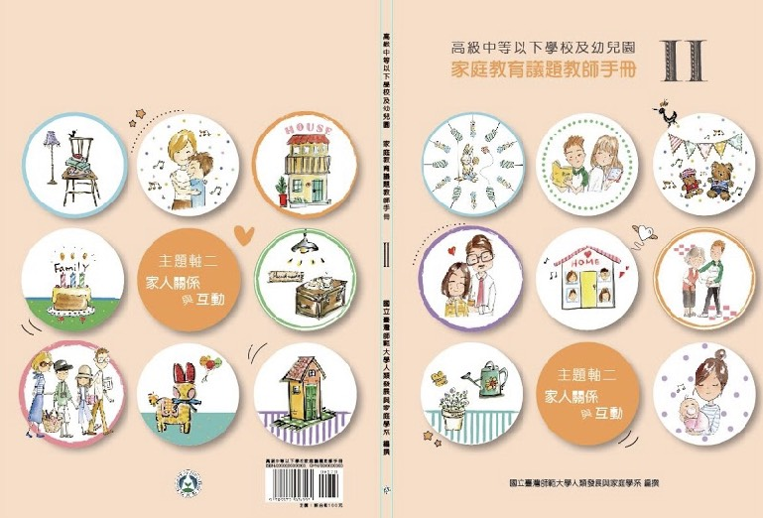
五、高級中等以下學校及幼兒園家庭教育教師手冊

Slide 25
Part 1子女的角色與責任
資源運用
內涵 | 資源類別 | 資源名稱 | 內容簡述 | 運用方式 | 階段
自 制 與 分 擔 | 繪本 | 阿虎開竅了（信誼，1999） | 阿虎是個甚麼都做不好的孩子，爸爸很擔心，媽媽卻說，不要緊盯著他，總有一天阿虎會開竅的。果然，終於有一天，阿虎都會了 | 引導小孩對於成長有一個憧憬，預備自己學會獨立。 | 幼兒園

Slide 26
Part 1子女的角色與責任
資源運用
內涵 | 資源類別 | 資源名稱 | 內容簡述 | 運用方式 | 階段
陪 伴 與 溝 通 | 網站 | iMyfamily/家庭紀錄簿/家庭樹頁面（教育部，2015） | 家庭猶如大樹，每個成員都代表一個豐盛的果實，家人之間的關心與互動，都是促成大樹成長茁壯的最佳養分。 | 找出家人照片，在網站內選出理想要的樹，製作出屬於自家的家庭樹。 | 國小中年級
https://imyfamily.moe.edu.tw/tree/index.php/tree1

Slide 27
Part 1子女的角色與責任
資源運用
內涵 | 資源類別 | 資源名稱 | 內容簡述 | 運用方式 | 階段
陪 伴 與 溝 通 | 網站 | iMyfamily /家庭紀錄簿/美好時光（教育部，2015） | 生活中，無論刻意或不經意拍下的家庭照片，都讓當下的時光被永恆珍藏。 | 找出家人照片，上傳家中的照片，透過動態播放，串起生活中的重要時刻 | 國小高年級

Slide 28
Part 1子女的角色與責任
資源運用
內涵 | 資源類別 | 資源名稱 | 內容簡述 | 運用方式 | 階段
自 制 與 分 擔 | 影片 | 有你真好（春暉國際，2002） | 講述小外孫相宇從剛開始瞧不起又窮又啞的外婆，到逐漸被外婆無私偉大的愛感動的濃濃親情故事。如何讓一個孩子獨立學會關愛別人的過程。 | 引導學生思考如何在家人之間付出關心建立關係 | 國中

Slide 29
Part 1子女的角色與責任
資源運用
內涵 | 資源類別 | 資源名稱 | 內容簡述 | 運用方式 | 階段
文 化 反 哺 | 桌遊 | 矮人礦坑（Z-Man Games，2004） | 透過矮人挖礦的遊戲，增進家人間的互動與趣味；增建家人情感。 | 引導學生在玩桌遊的過程中，教導家人遊戲規則，由其中引發趣味；遊戲結束後問問家人的感受。 | 國中

Slide 30
PART2家庭中的角色與互動
資源運用
內涵 | 資源類別 | 資源名稱 | 內容簡述 | 運用方式 | 階段
家 庭 中 角 色 互 動 倫 理 | 繪 本 | 朱家故事（漢聲，2010） | 朱先生跟兒子們非常依賴朱太太，只見朱太太每天忙得精疲力竭，其他人都不幫忙。有一天，朱太太留下字條後離家出走了…… | 老師與學生討論在生活中參與家務的方式與優點，並思考若家人沒有負起責任時，家庭會遇到的狀況。 | 國 小 低 年 級

Slide 31
PART2家庭中的角色與互動
資源運用
內涵 | 資源類別 | 資源名稱 | 內容簡述 | 運用方式 | 階段
家 庭 中 角 色 互 動 倫 理 | 影 片 | 長不大的弟弟（全國電子，2017） | 姐姐因爸媽工作忙碌，常替代父母照顧弟弟，一路包容著任性的弟弟，但姊弟倆好像沒有因此更親近，直到姐姐因外派須離開臺灣…… | 老師帶領學生討論合宜的手足互動倫理與實踐家庭責任的方式。 | 國 小 低 年 級

Slide 32
PART2家庭中的角色與互動
資源運用
內涵 | 資源類別 | 資源名稱 | 內容簡述 | 運用方式 | 階段
家 庭 成 員 的 多 元 角 色 | 影 片 | 未來的未來（傳影互動，2018） | 00：02：27～00：08：27（6分0秒） 外婆在女兒生產期間幫忙照顧外孫小訓，等女兒回到家後，因為還要照顧自己的母親，就先回家了。 | 觀看影片。 老師引導學生討論外婆的多元角色與職責，小訓新增的角色與職責。 | 國 小 低 年 級

Slide 33
PART 2 家庭中的角色與互動
資源運用
內涵 | 資源類別 | 資源名稱 | 內容簡述 | 運用方式 | 階段
家 庭 中 角 色 互 動 的 變 遷 | 繪 本 | 老媽，你好嗎?（三之三文化，2007） | 母親節前夕，老師讓小男孩寫信給媽媽，他覺得有點難為情，但還是決定寫出想跟媽媽說的真心話。 | 老師引領學生討論小男孩與媽媽對彼此角色互動倫理的期望。 | 國 小 中 年 級

Slide 34
PART3家庭壓力與韌性
資源運用
內涵 | 資源類別 | 資源名稱 | 內容簡述 | 運用方式 | 階段
家 庭 衝 突 、 暴 力 與 因 應 | 繪 本 | 象爸爸著火了（勵馨社福基金會，2007） | 大象爸爸心情不好時會怒吼，而且害象媽媽的大耳朵破皮、眼睛黑黑的。 象哥哥很氣爸爸，為了保護親愛的媽媽，請大家一起幫他想想辦法。 | 老師帶領學生討論象爸爸的言行給象媽媽和她的孩子帶來的影響，以及他們需要甚麼樣的幫助。 | 國小高年級

Slide 35
PART3家庭壓力與韌性
資源運用
內涵 | 資源類別 | 資源名稱 | 內容簡述 | 運用方式 | 階段
家 庭 衝 突 、 暴 力 與 因 應 | 歌 曲 | 手紙~拜啟 給十五歲的你（Angela Aki, 2014） | 或許15歲的我們也曾經對大人不諒解、對愛情有憧憬、對自己很陌生，家在那個年紀對我們的意義是甚麼呢？ 藉由這首歌做為蟲洞，讓親子重新連結。 | 老師引導學生完成兩封信。 一封給父母，抒發對親子關係的期望。 一封給10年後的自己，述說希望在那時可以完成的夢想。 | 國中

Slide 36
PART3家庭壓力與韌性
資源運用
內涵 | 資源類別 | 資源名稱 | 內容簡述 | 運用方式 | 階段
家 庭 壓 力 與 危 機 | 影 片 | 大人的家庭作業（SAKURATW, 2012） | 孩子在房間玩著玩具槍，卻不時注意房外父母的爭吵，洗澡時只好把自己浸泡在浴缸裡得到暫時的平靜。孩子洗完澡後披著浴巾到客廳，看到媽媽負氣離家...... | 透過影片帶領學生討論父母產生衝突的可能原因，檢視家人衝突未解的潛在壓力與危機，思考因應的方式。 | 高中

Slide 37
PART3家庭壓力與韌性
資源運用
內涵 | 資源類別 | 資源名稱 | 內容簡述 | 運用方式 | 階段
家 庭 韌 性 | 牌 卡 | Resilio （ＯH cards, 2015） | 復原卡包含九十九張關於壓力的情境圖像卡，以及四十四張隱喻著不同韌性的動物圖像卡，可輔助我們發現與強化自己面對困境的內在力量。 | 先將情境卡分為有壓力與無壓力，讓自己看到生命中的壓力，再以動物的特質來聯想資源，強化自己的信念。 | 高中

Slide 38
PART4 經營健康家庭
資源運用
內涵 | 資源類別 | 資源名稱 | 內容簡述 | 運用方式 | 階段
健 康 家 庭 的 意 涵 | 繪本 | 猜猜我有多愛你（上誼，2018） | 小兔子與大兔子在比賽誰的愛比較多。怎麼做小兔子都比不上大兔子；他總算知道媽媽的愛是這麼多，更發現愛不容易衡量。 | 引導幼兒知道父母對他的情感，並引導幼兒表達自己對父母的愛。 | 幼兒園

Slide 39
PART4 經營健康家庭
資源運用
內涵 | 資源類別 | 資源名稱 | 內容簡述 | 運用方式 | 階段
健 康 家 庭 的 意 涵 | 繪本 | 我爸爸（格林文化，2001） | 繪本運用孩子豐富的想像力，描寫孩子眼中的爸爸，訴說爸爸有多酷。在孩子眼裡,爸爸是力大無窮、無所畏懼、很聰明、又高又大、很溫柔，而且有各式各樣的本領。最重要的是，孩子愛爸爸，而他也知道爸爸永遠愛他。 | 老師引導學生分別嘗試用動物、植物、交通工具、食物等來描述,運用天馬行空的想像力，講出這些物品的特點,來稱讃家人。 | 國小低年級

Slide 40
PART4 經營健康家庭
資源運用
內涵 | 資源類別 | 資源名稱 | 內容簡述 | 運用方式 | 階段
健 康 家 庭 的 意 涵 | 繪本 | 我媽媽（格林文化，2018） | 繪本裡的媽媽是個了不起的廚師，是個技藝精湛的雜耍演員,同時還是個傑出的畫家，又是全世界最強壯的女人！透過孩子的天馬行空與童言童語,將媽媽在孩子眼中的形象生動有趣的描繪出來。最重要的是,孩子愛媽媽，而孩子也知道媽媽永遠愛他。 | 老師引導學生想一想，家中大人或小孩,每一天努力付出的模樣為何？ 試試對家人說出他為工作努力的模樣、稱讚他、並告訴他「永遠愛他」。 | 國小中年級

Slide 41
PART4 經營健康家庭
資源運用
內涵 | 資源類別 | 資源名稱 | 內容簡述 | 運用方式 | 階段
健 康 家 庭 的 意 涵 | 書籍 | 教育部辦理家庭展能教育支持計畫（教育部，2014） | 幸福寶瓶教案： 製作幸福寶瓶，引導寫下祝福鼓勵的話語，表達對家人的感謝與關愛。 | 老師引導學生透過幸福寶瓶製作，寫下祝福鼓勵的話語，表達對家人的感謝與關愛。 | 國小高年級

Slide 42
PART4 經營健康家庭
資源運用
內涵 | 資源類別 | 資源名稱 | 內容簡述 | 運用方式 | 階段
增 進 家 人 互 動 關 係 | 影片 | 包子Bao | 描寫華裔移民親子關係。導演用具有東方文化象徵的「包子」，來詮釋母親與孩子之間那種血濃於水的親密互動，以及在面臨關係衝突時，兩代之間良性溝通以及愛的行動需要並行的重要性。 | 老師引導： 從影片中想包子媽媽的感受是甚麼？包子兒子的感受是甚麼？自己有沒有隱藏起來的情緒沒有跟家人說？家人有沒有一些隱藏起來的情緒也沒有讓你知道？ 透過思考來引發同理家人。 | 國中

Slide 43
PART4 經營健康家庭
資源運用
內涵 | 資源類別 | 資源名稱 | 內容簡述 | 運用方式 | 階段
參 與 家 庭 活 動 | 書籍 | 教育部辦理家庭展能教育支持計畫（教育部，2014） | 親子英式茶點教案： 在家裡，我們愈來愈少與高中孩子共同在餐桌上共食，共別說是悠閒地喝杯下午茶。如果可以，要不要一起共享美好時光。 | 老師帶領學生學習簡單茶點，回家應用親子一起動手或做給家人品嘗，增進家人情感，創造美好家人回憶。 | 高中

Slide 44
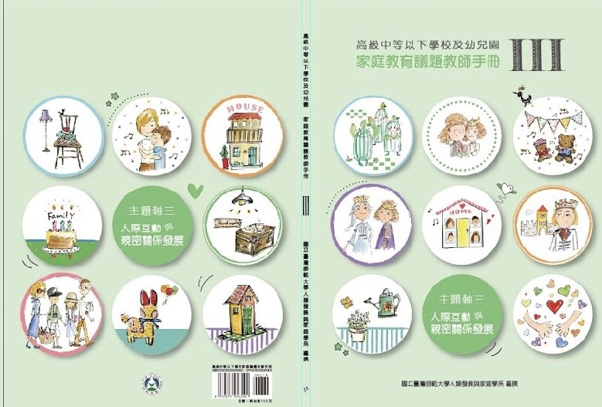
五、高級中等以下學校及幼兒園家庭教育教師手冊

Slide 45
PART1 情緒與人際互動
資源運用
內涵 | 資源類別 | 資源名稱 | 內容簡述 | 運用方式 | 階段
情緒辨識與覺察 | 繪本 | 情緒（道聲，2015） | 每個人都有情緒。無論是高興、痛苦、害羞、難過、緊張，我們都會經歷，但也會有所不同。 | 1.共讀繪本，介紹不同的情緒。 2.討論情緒的覺察與他人的情緒，如：當自己和凱特一樣時，自己會怎麼樣呢？為什麼凱特會這樣呢？ | 幼兒園

Slide 46
PART1 情緒與人際互動
資源運用
內涵 | 資源類別 | 資源名稱 | 內容簡述 | 運用方式 | 階段
情緒辨識與覺察 | 影片 | 當我們童在一起-情緒娃娃（大愛衛星電視，2017） | 30-50秒內介紹各種情緒，如：生氣、緊張、高興、厭煩、難過、害怕、焦慮、丟臉、擔心、驚訝、幸福、羨慕、委屈…….等情緒。 | 1.觀賞影片，認識害怕、擔心、緊張、委屈、高興、幸福等正、負向情緒。 2.討論情緒被引發後會出現的肢體行為與表情。 | 幼兒園

Slide 47
PART1 情緒與人際互動
資源運用
內涵 | 資源類別 | 資源名稱 | 內容簡述 | 運用方式 | 階段
情緒對人際互動之影響 | 桌遊 | 情緒寶盒（親子天下，2019） | 情緒識別卡36張， 依據「基本情緒類別」與「情緒感受強弱」兩個向度設計。 | 1.運用情緒寶盒，辨別不同情緒的強弱度。 2.使用情緒詞彙，分享與討論其對自己與別人的影響。 | 國小低年級

Slide 48
PART1 情緒與人際互動
資源運用
內涵 | 資源類別 | 資源名稱 | 內容簡述 | 運用方式 | 階段
情緒對人際互動之影響 | 繪本 | 我變成一隻噴火龍了（親子天下，2016） | 生氣的模樣，真的很嚇人呢！而且那把生氣的火，還會燒傷我們身邊最愛的人～ 這一本是有關生氣的情緒。 | 1.共讀繪本。 2.討論與分享： (1)生氣的力量有多大。 (2)生氣之後，會有哪些結果發生。 | 國小低年級

Slide 49
PART1 情緒與人際互動
資源運用
內涵 | 資源類別 | 資源名稱 | 內容簡述 | 運用方式 | 階段
合宜的情緒表達 | 影片 | 當我們童在一起-情緒小偵探（大愛衛星電視，2017） | 我們常因心直口快說出真心話，卻未發現朋友已不開心了。其實情緒都會有些動作跟語氣特徵，透過影片了解人我的差異，並能以合宜的方式表達。 | 1.共賞影片。 2.觀賞後進行腦力激盪活動：當朋友與自己的想法不同時，可以用哪些方式來說出自己的想法，卻又不會讓朋友難受。 | 國小中年級
https://www.youtube.com/watch?v=2FaYmemP0Ek

Slide 50
PART1 情緒與人際互動
資源運用
內涵 | 資源類別 | 資源名稱 | 內容簡述 | 運用方式 | 階段
合宜的情緒表達 | 繪本 | 敵人派（道聲，2003） | 原本應是個完美的暑假，直到小傑搬到附近，生活就完全變樣了。幸好爸爸使出必勝絕招──敵人派，必須和敵人相處一整天！沒想到，卻……. | 1.與美術課結合，設計一盤XX派。 如果要與朋友和好，會用什麼顏色、什麼圖案，化解心中不悅，又能與朋友和解。 2.作品完成後，討論製作理念~達到和解的原因。 | 國小中年級

Slide 51
Part 2 正向人際互動
資源運用
內涵 | 資源類別 | 資源名稱 | 內容簡述 | 運用方式 | 階段
人際互動禮儀與技巧 | 繪本 | 莫莉老師的禮儀學校 （城邦文化，2019） | 艾傑農是一隻小浣熊，在某個奇怪的日子，發生了種種事件，讓他從不懂禮貌變成客氣有禮。 | 運用繪本共讀的方式，讓學生了解： 1.生活中的禮節。 2.與人應對相處的禮貌。 3.表現合宜的人際與生活禮儀。 | 幼兒園

Slide 52
Part 2 正向人際互動
資源運用
內涵 | 資源類別 | 資源名稱 | 內容簡述 | 運用方式 | 階段
人際互動禮儀與技巧 | 桌遊 | 抖抖山大冒險（新天鵝堡，2015） | 猴子與小熊要從超能力學校畢業了，他們分組合作抽到的任務就是「到抖抖山幫驢子爺爺找到紅盒子」，過程中許多動物會協助突破挑戰，以順利完成任務。 | 透過桌遊的方式，讓學生學習： 1.積極傾聽他人提供的 訊息。 2.學會同理對方的處境與需求。 3.有效溝通從傾聽開始。 | 國小低年級

Slide 53
Part 2 正向人際互動
資源運用
內涵 | 資源類別 | 資源名稱 | 內容簡述 | 運用方式 | 階段
人際交往的態度與知能 | 電影 | 腦筋急轉彎（華特迪士尼，2015） | 萊莉和她的五個情緒精靈一起成長，學習認識自己，了解情緒的各種面向，妥善管理情緒，面對成長過程中的種種問題。 | 透過電影與學生討論： 1.覺察自己的正負向情緒。 2.運用有效策略調整情緒。 3.學會接受自己的負面情緒與調整方式。 | 國小中年級

Slide 54
Part 2 正向人際互動
資源運用
內涵 | 資源類別 | 資源名稱 | 內容簡述 | 運用方式 | 階段
文化對人際互動的影響 | 網站 | 文化小學堂 （文化部，2010） | 介紹日常生活禮儀面面觀、東西文化大不同，內容包含電子書線上看、拼圖、配對遊戲、針對電子書內容延伸說明、相關繪本……等。 | 使用網站功能，讓學生了解： 1.懂得尊重與同理，不同文化的人際互動禮儀。 2.尊重各國的風土民情之外，擁有友好的世界觀。 | 國小高年級

Slide 55
Part3愛戀關係與發展
資源運用
內涵 | 資源類別 | 資源名稱 | 內容簡述 | 運用方式 | 階段
戀愛關係的支持網絡 | 書籍 | 孩子，我聽你說：為什麼孩子寧願問陌生人問題？呂律師深談那些青少年不願說的真心話（三采，2018） | 其中一章節：<Q20交男朋友該不該告訴父母？> 藉由高中生詢問的問題，作者給予他的建議。 | 與學生一同閱讀文章： 1.討論是否認同作者的觀點。 2.會如何和爸媽揭露戀愛關係。 3.可模擬對話。 | 國中

Slide 56
Part3愛戀關係與發展
資源運用
內涵 | 資源類別 | 資源名稱 | 內容簡述 | 運用方式 | 階段
愛情關係探索與發展 | 電影 | 戀夏500日 （霍士探照燈影業，2009） | 67：11-71：21（4分10秒） 男主角在與女主角分手後，一直希望可以挽回，發現無法復合而陷入絕望，之後重新振作，改變觀念，遇到下一個女主角。 | 與學生討論： 1.如果自己是其中角色，在分手時會如何應對？ 2.面對分手的失落，可以如何處理悲傷。 | 國中

Slide 57
Part3愛戀關係與發展
資源運用
內涵 | 資源類別 | 資源名稱 | 內容簡述 | 運用方式 | 階段
愛情關係探索與發展 | 繪本 | 鱷魚愛上長頸鹿（采實文化，2016） | 很矮的鱷魚先生，愛上了很高的長頸鹿小姐，看似天差地別的動物，從相識、相愛、到共組小家庭，彼此包容關懷、克服困難。 | 與學生討論： 1.故事中鱷魚和長頸鹿如何彼此吸引。 2.在戀愛關係中，面對彼此的差異，如何協調溝通、接納包容。 | 高中

Slide 58
Part3愛戀關係與發展
資源運用
內涵 | 資源類別 | 資源名稱 | 內容簡述 | 運用方式 | 階段
人生伴侶的選擇 | 歌曲 | 擇偶條件（華納唱片，2006） | 歌曲歌詞節錄： <條件一 要懂得會逗我笑；條件二 要懂得珍惜我的好；條件三 要偶爾像小孩撒嬌；條件四 沒有接受不了嗜好；條件五 個性不能夠太膽小……> | 可放歌曲，與學生討論歌詞： 1.詢問學生是否認同這些擇偶條件，為什麼？ 2.如果不認同，請學生多加訴說自身擇偶條件與原因。 | 高中

Slide 59
Part3愛戀關係與發展
資源運用
內涵 | 資源類別 | 資源名稱 | 內容簡述 | 運用方式 | 階段
人生伴侶的選擇 | 網站 | ilove戀愛時光地圖 （教育部，2015） | 網站擇偶遊戲表單，有許多項目可讓學生排出心中重要排序。學生排序完可檢視自己重視的面向是什麼。 | 使用網站功能: 1.與學生一同排列自身的擇偶條件，每個單獨條件在學生心中的排序如何？如何取捨？ 2.進一步與學生討論哪個條件才是最適合自己的。 | 高中

Slide 60
Part4婚姻與家庭的建立
資源運用
內涵 | 資源類別 | 資源名稱 | 內容簡述 | 運用方式 | 階段
婚姻的本質與承諾 | 網站 | ilove 戀愛時光地圖／保溫時光/健康婚姻建築師（教育部，2015） | 進入婚姻的理由就像是三隻小豬故事中蓋房子的建材。有些理由就像用磚頭蓋房子堅固又經得起考驗；有些不得不的情況，就如稻草的房子，當大野狼來臨時變得不堪一擊。 | 填寫測驗後，再逐題全班討論，也可以填寫後再於小組內進行討論。 1.哪些是婚姻的磚塊？ 2.哪些是婚姻的木板？ 3.哪些又是婚姻的稻草？ | 高中

Slide 61
Part4婚姻與家庭的建立
資源運用
內涵 | 資源類別 | 資源名稱 | 內容簡述 | 運用方式 | 階段
家庭願景與經營 | 影片 | Funeral（新加坡社會發展、青年與體育部，2009） | 影片描述一位妻子，在葬禮上悼念她剛過世的丈夫……說道「人生就是這樣，攜手一生，記憶最深的卻是這一些點點滴滴的不完美，凝聚成我們心中的完美。」 | 欣賞影片後，討論： 1.怎樣是完美的不完美伴侶？ 2.理想的婚姻生活是如何？ | 高中

Slide 62
Part4婚姻與家庭的建立
資源運用
內涵 | 資源類別 | 資源名稱 | 內容簡述 | 運用方式 | 階段
家庭願景與經營 | 繪本 | 鱷魚愛上長頸鹿2：搬過來搬過去（三之三，2007） | 鱷魚和長頸鹿這對情侶從互不相識，到共組甜蜜的家。最開始先住鱷魚的房子裡，可是鱷魚的房子太小；搬到長頸鹿的房子，房子又太大了，都有諸多不便…… | 引導學生討論： 1.如果遇到鱷魚和長頸鹿的狀況，該如何解決？ 2.如果是在婚姻遇到彼此差異的狀況，會如何面對？ | 高中

Slide 63
Part4婚姻與家庭的建立
資源運用
內涵 | 資源類別 | 資源名稱 | 內容簡述 | 運用方式 | 階段
家庭願景與經營 | 繪本 | 請好好照顧我的花（格林文化，2015） | 羅蘭來到莫亞的大房子，成為新的管家。她走進他的世界。隨著時間，兩人的感情逐步增溫。但當離別來臨時，他們該如何面對孤單和思念？又要如何找回真正的自我，看見感情世界中更多的可能性？ | 閱讀故事後，討論： 1.故事巨人莫亞和羅蘭兩人身形轉變與關係的轉變。 2.愛情或婚姻中，只是努力為對方付出，甚至迷失了自我，對關係的可能影響？ | 高中

Slide 64
Part4婚姻與家庭的建立
資源運用
內涵 | 資源類別 | 資源名稱 | 內容簡述 | 運用方式 | 階段
為人父母的準備 | 影片 | 15個小孩讓爸媽揪心又開心的第一次（親子天下，2016） | 每個爸媽一定都經歷過：新生兒日夜顛倒的日子、寶寶第一次站起來、第一次生病、第一次分離焦慮……孩子的一點一滴都豐富了父母的生活。 | 欣賞影片後，討論： 1.印象最深刻的畫面，為什麼？ 2.影片中有哪些為人父母的喜悅與壓力？ 3.問問父母，自己成長中哪個第一次讓父母記憶最深刻？為什麼？ | 高中

Slide 65
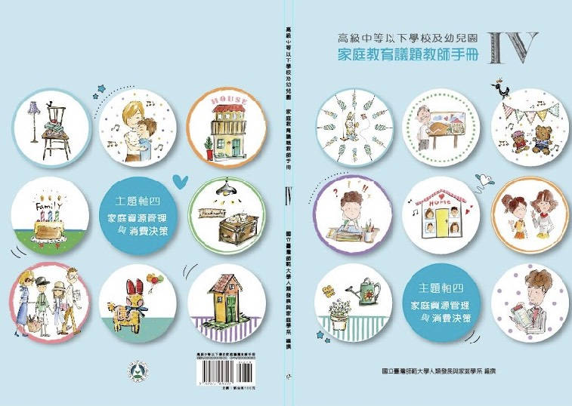
五、高級中等以下學校及幼兒園家庭教育教師手冊

Slide 66
PART1概論家庭資源管理
資源運用
內涵 | 資源類別 | 資源名稱 | 內容簡述 | 運用方式 | 階段
認 識 家 庭 資 源 | 繪本 | 怕浪費的奶奶（三之三文化，2006） | 怕浪費的奶奶總是會發現你是不是又在浪費東西了？繪本用幽默的手法呈現奶奶如何節省與再利用，藉此希望能培養讀者愛物惜物的態度。 | 從繪本引導學生思考自己在日常生活中是否有不知不覺的浪費，以及可以做些什麼具體的行動來避免浪費（例如挑食要把飯菜吃完）。 | 國小低年級

Slide 67
PART1概論家庭資源管理
資源運用
內涵 | 資源類別 | 資源名稱 | 內容簡述 | 運用方式 | 階段
認 識 家 庭 資 源 | 繪本 | 爺爺一定有辦法（上誼文化，2016） | 約瑟的爺爺總是有辦法把舊的東西變成新的東西。從一條毯子逐漸變成一顆鈕扣，不斷地賦予舊物新生命。 故事中還有一顆可愛的彩蛋，你發現了嗎？ | 從繪本引導學生思考資源的意涵，以及發現繪本中與自己的身邊有哪些資源，自己身邊的資源又對自己有什麼重要性。 | 國小中年級

Slide 68
PART1概論家庭資源管理
資源運用
內涵 | 資源類別 | 資源名稱 | 內容簡述 | 運用方式 | 階段
家 庭 資 源 管 理 方 式 | 繪本 | 媽媽，生日快樂（小魯文化，2018） | 小熊沃夫媽媽的生日快到了，他想要送給媽媽生日禮物。但是為了送給媽媽喜歡的禮物，沃夫費盡千辛萬苦，吃足了苦頭，最後他到底送了什麼呢？ | 從繪本引導學生觀察沃夫如何一步步運用各種資源達到送禮物的目標，並且試著思考自己可以如何運用資源達到目標。 | 國小高年級

Slide 69
PART1概論家庭資源管理
資源運用
內涵 | 資源類別 | 資源名稱 | 內容簡述 | 運用方式 | 階段
社 會 資 源 應 用 | 影片 | 南投社區微電影 來去鄉下long stay（南投縣政府，2019） | （10:00-11:57） 品均的爺爺做飯做到一半竟然滑倒了，不巧品均正好不在家，多虧社區理事長發的報平安機，救護車才及時趕到。 | 從影片引導學生覺察關於自己或家庭的政策與社會資源，而這些資源對個人與家庭生活有什麼影響，以及可以如何靈活運用社會資源讓生活更好。 | 國中

Slide 70
PART1概論家庭資源管理
資源運用
內涵 | 資源類別 | 資源名稱 | 內容簡述 | 運用方式 | 階段
家 庭 資 源 管 理 方 式 | 影片 | 讓愛傳出去（德利影視，2009） | （00:07:38-00:12:06） 崔佛的新社會老師尤金，在第一天上課時出給全班一個學期作業：想一個點子來改變世界，並且付諸行動。 （00:32:58-00:36:16） 崔佛想到一個方式：他幫助三個人，而這三個人再各自幫助另外三個人，如此一直讓愛延續下去。 （01:54:00-01:58:33） 崔佛在一場幫助他人的意外中不幸身亡，而電視正在播放崔佛受訪的影片，以致於人們都前來悼念他。 | 建議看完三段影片再進行問題討論。 從影片引導學生練習為自己訂定目標，思考這個目標對自己的意義為何？並試著運用資源擬定相關計畫，一步步的達成自己的目標，最後評估達成的成效如何。 | 國中

Slide 71
PART1概論家庭資源管理
資源運用
內涵 | 資源類別 | 資源名稱 | 內容簡述 | 運用方式 | 階段
家 庭 資 源 管 理 方 式 | 桌遊 | CV人生規劃（哿哿桌遊，2013） | 如果人生可以重來，一切由你主宰，你會如何規劃人生？ 遊戲背景設定讓玩家重獲新生，從幼兒到老年一路為自己留下精彩的歷程。並思考人生的價值。 | 從遊玩過程中反思自己的目標與其意義，如何運用自己的資源逐漸達到目標及其成效如何。最後並試著思考將經驗類化到個人或家庭目標中。 | 高中

Slide 72
PART2家庭消費活動
資源運用
內涵 | 資源類別 | 資源名稱 | 內容簡述 | 運用方式 | 階段
金 錢 與 價 值 | 網站 | 中央銀行券幣數位博物館 | 介紹我國券幣的歷史發展，宣導券幣防偽知識及愛護券幣的觀念和作法，還有一些線上互動的小遊戲可以給學生使用。 | 1.介紹臺灣流通的錢幣與鈔票，以及其面額。 2.分辨錢幣與鈔票的真假與其圖樣。 | 幼兒園

Slide 73
PART2家庭消費活動
資源運用
內涵 | 資源類別 | 資源名稱 | 內容簡述 | 運用方式 | 階段
金 錢 與 價 值 | 繪本 | 小雞逛超市（小魯文化，2006） | 小雞們跟媽媽一起逛超市，媽媽要買青菜、牛奶，小雞們要買餅乾、甜甜圈，到底最後會買哪些東西回家呢？ | 1.分享與家人一起逛超市的經驗，並思考家裏常常購買的商品種類。 2.引導學生思考哪些東西是需要/想要？ | 國小低年級

Slide 74
PART2家庭消費活動
資源運用
內涵 | 資源類別 | 資源名稱 | 內容簡述 | 運用方式 | 階段
金 錢 與 價 值 | 繪本 | 最特別的生日禮物（道聲文化，2005） | 羅莎存了錢要買自己的生日禮物，她很有很多想要的東西，但她想挑選件特別的東西，不僅僅是自己喜歡也能帶給他人歡樂的禮物。 | 1.討論禮物（商品）的價值。 2.引導學生重點不是錢財的問題，而是對金錢的價值觀。 | 國小中年級

Slide 75
PART2家庭消費活動
資源運用
內涵 | 資源類別 | 資源名稱 | 內容簡述 | 運用方式 | 階段
家 庭 收 支 與 儲 蓄 | 影片 | 中國信託全方位家庭理財為愛努力篇（中國信託，2019） | 影片指出家庭理財中有六項重要目的，分別是子女教育、醫療、目標、傳承、責任、退休六個目的。 | 1.讓學生想想家庭的日常消費有哪些項目？ 2.說明影片中雖然闡述的了六個目的，但不夠詳盡說明家庭支出有哪些類別，請學生試著歸納，並分享自己的生活經驗。 | 國小中年級

Slide 76
PART2家庭消費活動
資源運用
內涵 | 資源類別 | 資源名稱 | 內容簡述 | 運用方式 | 階段
廣 告 與 傳 媒 | 影片 | 2015<4A創意獎》全聯福利中心> | 影片呈現一些「簡約」的消費的標語，讓消費者可以有貨比三家不吃虧的消費觀念。 | 1.讓學生觀看完影片後寫下自己印象最深刻的一句話。 2.讓學生討論相同商品在不同通路（便利商店、量販店、文具店、網路）的價錢差異。 3.討論廣告對家庭消費的影響。 | 國小高年級

Slide 77
PART3家庭資源的使用
資源運用
內涵 | 資源類別 | 資源名稱 | 內容簡述 | 運用方式 | 階段
個人資源管理 | 影片 | 最棒的鞋（文化部/兒童文化館） | 主角想要一雙新款球鞋。奶奶到二手店，找到那款鞋，尺碼嫌小，還是勉強買下，結果腳上貼滿繃帶。後來注意到好朋友的鞋子貼膠帶而且腳比他小。主角掙扎一件事，最後…… | 運用繪本共讀，讓孩子了解每個人都會有欲望，但理性的抉擇過程很重要。學習自己擁有雖然有限，仍然能看見別人的需要，且願意分享，培養人性高尚的美德。 | 國 小 高 年 級

Slide 78
PART3家庭資源的使用
資源運用
內涵 | 資源類別 | 資源名稱 | 內容簡述 | 運用方式 | 階段
個人資源管理 | 繪本 | 我的爺爺（閣林，2015） | 小男孩觀看爺爺和鄰居早到晚的生活，鄰居是追著時間跑，爺爺是與時間散步，品味每一刻。全書最後一句，小男孩說：「和爺爺在一起的時間總是過得特別快。」 | 繪本共讀，如何在有限時間中，縱然完成各種工作很重要，更重要的是欣賞生活中的人事物，享受與家人的共處時光，成為時間的主人。 | 國 小 高 年 級

Slide 79
PART3家庭資源的使用
資源運用
內涵 | 資源類別 | 資源名稱 | 內容簡述 | 運用方式 | 階段
家庭消費決策與財管策略 | 影片 | 理財第11課：金錢規劃-記帳 （臺北市教育局、均一教育平臺） | 講述一位有記帳習慣的同學幫助他的月光族同學開始記帳，按喜好用手寫帳本或是用手機APP。以及分析個人現金流向的狀況，理財就是從記帳開始的重要性。 | 討論理財的開端，以自己喜歡的方式，開始每天的現金流向紀錄，並持之以恆。經過一個月後，帶領學生進行個人帳目的分析，為下一個月立下改善的目標。 | 國 中

Slide 80
PART3家庭資源的使用
資源運用
內涵 | 資源類別 | 資源名稱 | 內容簡述 | 運用方式 | 階段
消費決策與財務管理 | 桌遊 | 財富自由 （財富自由工作坊，2018） | 臺灣團隊改良20年前美國的「現金流」桌遊。讓參與者從選擇職業開始，透過領薪水、投資、房地產、生意機會等事件，建立正確的理財觀念、實踐想法與規劃。 | 適合體驗財務管理歷程。 1.模擬人生職場狀況和投資環境。 2.體驗股票、房地產、創業的臺灣情況。 3.破關同時，也學到正確的財商觀念。 | 高 中

Slide 81
PART4家庭消費與社會環境
資源運用
內涵 | 資源類別 | 資源名稱 | 內容簡述 | 運用方式 | 階段
全 球 消 費 教 育 發 展 趨 勢 | 影片 | ＭＡＮ | 人類為滿足自己的各種目的，恣意破壞地球環境與生態系統，包括殺死各種動物、濫墾樹木、毒害環境。最後，人類成爲了一片廢墟中的國王。 | 透過課堂觀賞，引導學生思考：這個影片帶給我們的感覺？觀察我們日常生活的行為與影片中的人有相近的行為嗎？有可能如何調整？ | 高中

Slide 82
PART4家庭消費與社會環境
資源運用
內涵 | 資源類別 | 資源名稱 | 內容簡述 | 運用方式 | 階段
全 球 消 費 教 育 發 展 趨 勢 | 影片 | 不願面對的真相 | 以紀錄片的形式，收錄報導人類為滿足各種需求而對環境生態與人類健康造成的危害問題。 | 引導學生思考自己是否出現與影片中類似的行為或是發現？可如何改善？並引導學生與家人一起觀看影片及討論分享。 | 高中

Slide 83
PART4家庭消費與社會環境
資源運用
內涵 | 資源類別 | 資源名稱 | 內容簡述 | 運用方式 | 階段
家 庭 消 費 教 育 | 影片 | 美味的代價（Food, INC.） | 美國食品工業的紀錄片，探討許多食物來源與食品加工的問題。 | 引導學生思考如何了解自己的食品來源與消費的問題？並可引導學生與家人一起觀看影片及討論分享。 | 高中

Slide 84
PART4家庭消費與社會環境
資源運用
內涵 | 資源類別 | 資源名稱 | 內容簡述 | 運用方式 | 階段
家 庭 消 費 教 育 | 影片 | 環保反思快時尚，提倡永續時尚新思維 | 以服裝消費的過度消費問題，一併提到對環境污染的議題。 | 透過課堂觀賞引導學生思考自己平常的購衣習慣有哪些不符合永續消費的精神？可能如何改善？ | 高中

Slide 85
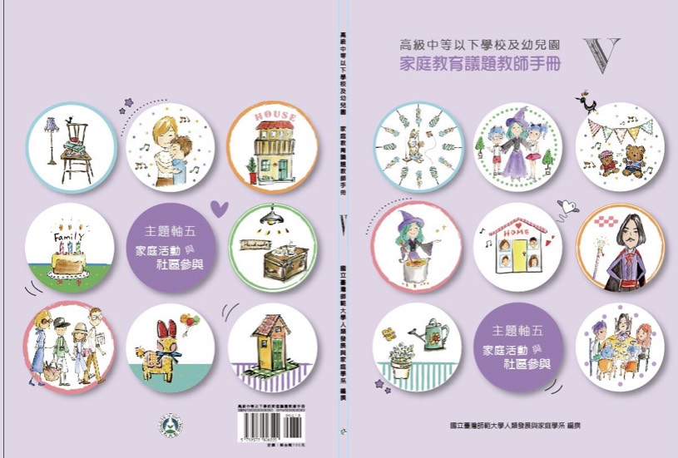
五、高級中等以下學校及幼兒園家庭教育教師手冊

Slide 86
PART1家庭作息的安排與協調
資源運用
內涵 | 資源類別 | 資源名稱 | 內容簡述 | 運用方式 | 階段
個 人 作 息 與 家 庭 生 活 安 排 | 影 片 | 小學堂-與家人相處（南一，2019） | （2分12秒） 影片中敘述如何與家人和諧相處、個人在家庭中的責任，並且尊重家人的權利。 | 影片欣賞後，進行心得分享與問題討論。 | 國 小 低 年 級

Slide 87
PART1家庭作息的安排與協調
資源運用
內涵 | 資源類別 | 資源名稱 | 內容簡述 | 運用方式 | 階段
良 好 習 慣 的 建 立 | 影 片 | 不衛生股長（法鼓山網路電視臺，2012） | （5分33秒） 外表是給人的第一印象，養成良好的清潔習慣，不但是自愛，也是尊重別人的表現，更能帶來好人緣。 | 影片欣賞後，進行心得分享與問題討論。 | 國 小 低 年 級

Slide 88
PART1家庭作息的安排與協調
資源運用
內涵 | 資源類別 | 資源名稱 | 內容簡述 | 運用方式 | 階段
良 好 習 慣 的 建 立 | 書 籍 | 漫畫讀通柯維成功學（天下，2013） | 女主角七海被同學討厭，她知道是自己的問題。她透過柯維提出的7個習慣逐漸改變自己，幫助自己的人生往好的方向前進。 | 閱讀書中漫畫的內容，找出印象最深刻的部份，進行分享與討論。 | 國 小 中 年 級

Slide 89
PART1家庭作息的安排與協調
資源運用
內涵 | 資源類別 | 資源名稱 | 內容簡述 | 運用方式 | 階段
良 好 習 慣 的 建 立 | 書 籍 | 原子習慣Atomic Habits（方智，2019） | 作者結合生物學、心理學、神經科學及親身實踐經驗，提出「行為改變四法則」，透過微小改變的累積，建立好習慣、改變壞習慣。 | 分組閱讀後，進行心得分享與問題討論。 | 國 中

Slide 90
PART2家務工作參與
資源運用
內涵 | 資源類別 | 資源名稱 | 內容簡述 | 運用方式 | 階段
家 務 工 作 與 個 人 成 長 | 書籍 | 看漫畫輕鬆學：整理收納（遠見天下，2019） | 利用漫畫中整理大神與漫畫中人物的對話與行動的方式，說明整理收納的技巧。 | 運用書籍，認識整理收納中的「分類」原則，並利用書中分類練習範例，做實際的演練。 | 幼兒園

Slide 91
PART2家務工作參與
資源運用
內涵 | 資源類別 | 資源名稱 | 內容簡述 | 運用方式 | 階段
家 務 工 作 與 個 人 成 長 | 網站 | iMyfamily愛我的家 | 網站中，設計了不同的家庭活動，其中一項是家事分工。透過網站內容，可思考家事內容與如何分配工作。 家庭活動-分擔家事分擔愛。 | 課堂上介紹iMyfamily網站的「家庭活動」，請學生回家與家人一起完成「分擔家事分擔愛」的任務，並了解家務分工的情況。 | 國中

Slide 92
PART2家務工作參與
資源運用
內涵 | 資源類別 | 資源名稱 | 內容簡述 | 運用方式 | 階段
家 庭 科 技 產 品 應 用 | 影片 | Living 3.0智慧化居住空間展示中心 | （3分8秒）內政部建築研究所的智慧化居住空間計畫的簡介，透過影片可了解智慧化居住空間的發展現況。 | 透過影片，認識智慧化居住空間，進行心得分享與問題討論。 | 高中

Slide 93
PART3學習型家庭
資源運用
內涵 | 資源類別 | 資源名稱 | 內容簡述 | 運用方式 | 階段
學 習 型 家 庭 的 內 涵 | 繪本 | 米爺爺認字（三之三，2001） | 米爺爺會種好吃的玉米，會製作糖漿，他會做好多好多的事情，可是不會識字，米爺爺努力不懈的好學精神，不但讓自己的學習充滿樂趣，更感動了米奶奶，最後竟讓米奶奶也開始心動，想要學認字。 | 教師藉由繪本引導思考： 1.了解學習在家庭生活中的意義。 2.運用學習來表達對家人的愛。 | 高中

Slide 94
PART3學習型家庭
資源運用
內涵 | 資源類別 | 資源名稱 | 內容簡述 | 運用方式 | 階段
學 習 型 家 庭 的 內 涵 | 影片 | 漫長的告別（天馬行空，2019） | 老爸七十歲生日的那天，母親告訴姊妹倆，老爸得失智症，此時母親健康也出問題。 在父親的記憶消失的這七年，她們重新學習什麼是重要的事，及好好的說再見。在不斷變化的時代，重要的事，永遠也不會改變。 | 教師運用影片，引導思考： 1.思考何謂學習型家庭的內涵。 2.了解家庭遇變故時，如何透過學習型家庭克服困境，面對問題。 | 高中

Slide 95
PART3學習型家庭
資源運用
內涵 | 資源類別 | 資源名稱 | 內容簡述 | 運用方式 | 階段
學 習 型 家 庭 的 規 劃 與 經 營 | 桌遊 | 家分題（Wa'sup阿普蛙工作室，2017） | 以「版塊」作為家人拓展自己的生活領域，「家事版塊」代表家裡各樣的家務，「娛樂版塊」代表自己想做的娛樂，如果沒有人做家事，家事堆滿整個家庭，個人就沒辦法做自己想做的事；如果只有少數人在做家事，就會產生失衡，做家事不會替人帶來快樂。 | 做家事也是學習型家庭的活動之一，運用桌遊，引導學生學習： 1.促進家庭成員間有更多的對話。 2.「家事」，隱喻著維繫家庭而需要承擔、付出意志力與愛的一切投入。 3.若遇到各種突發事件，需要家庭成員彼此的愛，克服困難、創造幸福。 | 高中

Slide 96
PART4家庭與社區
資源運用
內涵 | 資源類別 | 資源名稱 | 內容簡述 | 運用方式 | 階段
家庭與社區的 安全保護 | 繪本 | 怪叔叔 （信誼，1999） | 小豬胖臉兒聽說有個用各種理由來抓小豬的叔叔，他很害怕，於是和朋友一起練習拒絕、快走、吹哨子等各種保護自己的方法。當他們得分開回家時，已經做好準備、不害怕了。 | 透過繪本： 1.讓幼兒想想遇到陌生人或危險時，可以如何應對。 2.讓幼兒實際練習一些繪本或現場提出的應對方式。。 | 幼兒園

Slide 97
PART4家庭與社區
資源運用
內涵 | 資源類別 | 資源名稱 | 內容簡述 | 運用方式 | 階段
家庭與社區的 安全保護 | 影片 | 全境擴散Contagion（華納兄弟，2011） | 一種致命的病毒，經由空氣傳染急速蔓延，感染者數日內便會死亡。全世界的醫療機構試圖找出解藥，同時人民也努力在這個逐漸分崩離析的社會中生存下去。 | 教師透過影片： 1.引導學生思考家庭如何面對突來的災難、危險有哪些？思考如何面對問題，解決問題。 2.運用3W提問討論法進行討論及反思。 | 國小高年級

Slide 98
PART4家庭與社區
資源運用
內涵 | 資源類別 | 資源名稱 | 內容簡述 | 運用方式 | 階段
家庭可用的社區資源 | 繪本 | 石頭湯（青林國際，2003） | 三名飢餓的士兵來到窮困的城鎮，突發奇想用石頭燉湯，好奇的村民把有限食材投入鍋中，齊心協力煮出一鍋美味料理。 | 教師運用繪本： 1.引導思考個人、家庭、社區，如何善用資源、齊心齊力，團結力量大。 2.請學生用「石頭湯心智圖」畫出家庭可用的社區資源有哪些？並進行分享。 | 國小高年級

Slide 99
PART4家庭與社區
資源運用
內涵 | 資源類別 | 資源名稱 | 內容簡述 | 運用方式 | 階段
家庭參與社區活動的規劃與實踐 | 桌遊 | 食農社區大遊歷（臺東縣永續發展學會，2014） | 仿大富翁的玩法，六個社區就是玩家行進路線會經過的點，每個社區都有各自的代表圖案，代表社區不同的特色及文化。及「機會」、「命運」的設計與飲食相關等。 | 教師運用桌遊： 1.以「微翻轉遊戲式學習模式」進行，引導、提問、聚焦與延伸講授，及回饋。 2.了解社區歷史文化及特色，及思考如何實踐。 | 高中

